Slide 1
第三部分：真实感绘制
罗月童
合肥工业大学，VCC研究室
Cadcg.hfut.edu.cn

Slide 2


Slide 3
目 录
光照模型（Illumination Model）
多边形明暗处理
消隐算法
总 结

Slide 4
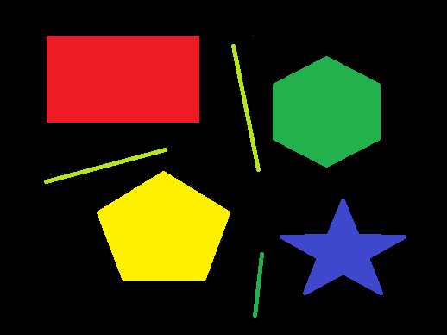
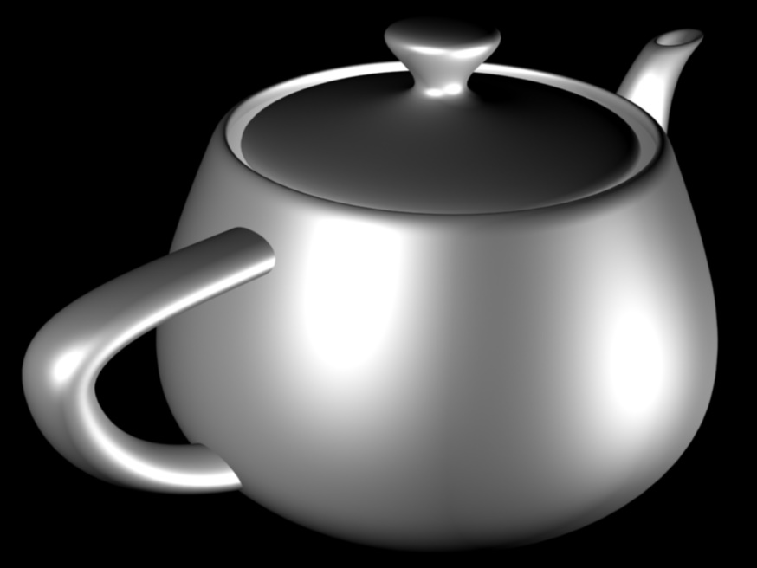
根据这些条件，计算空间某点颜色的方法，就是光照模型。
物体表面某点所显现的颜色是否固定不变？
物体表面某点所显现的颜色和哪些因素有关？
形状：位置、法向量；
材料：对光的反射、折射特性
光源：光照环境（强度、位置）

Slide 5
光照模型(Illumination Model )
典型定义
计算几何物体表面上任一点上的光亮度和色彩组成的数学计算公式。
用数学方法来描述现实世界中的光照情况
典型定义
1967年，Wylie等人第一次在显示物体时加进光照效果。
1970年，Bouknight提出第一个光反射模型。
1971年，Gourand提出漫反射模型加插值的思想。
1975年，Phong提出图形学中第一个有影响的光照明模型。

Slide 6
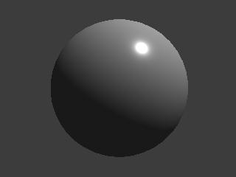

局部光照模型

Slide 7
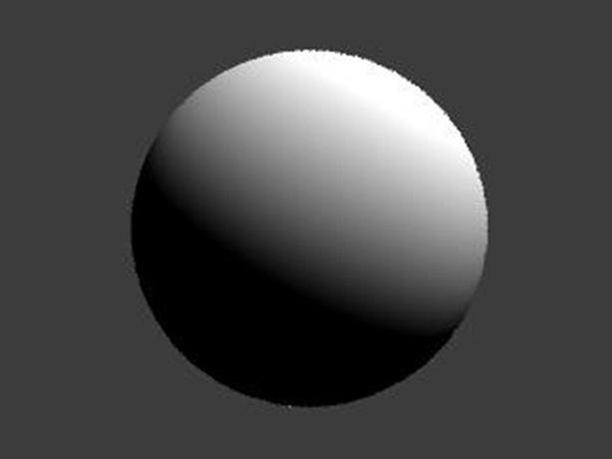

Slide 8

漫反射光
在点光源的照射下，物体表面的不同部分亮度不同，亮度的大小依赖于物体表面的朝向以及它与点光源之间的距离。
漫反射特点：光源来自一个方向，反射光均匀地射向各个方向。

Slide 9
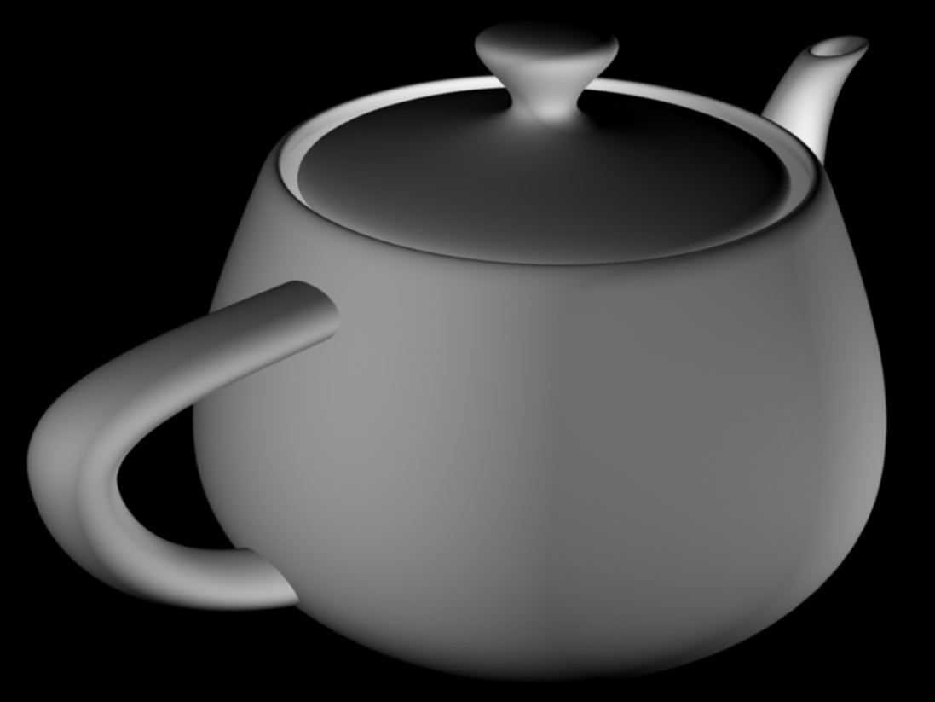
漫反射光

Slide 10
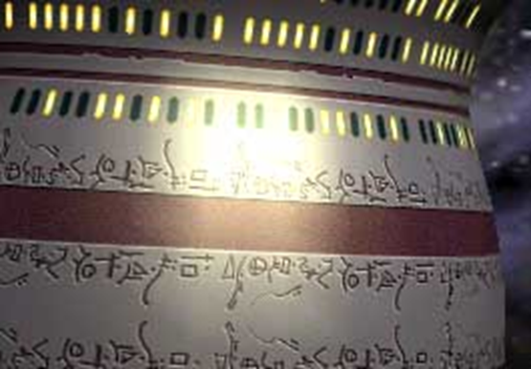
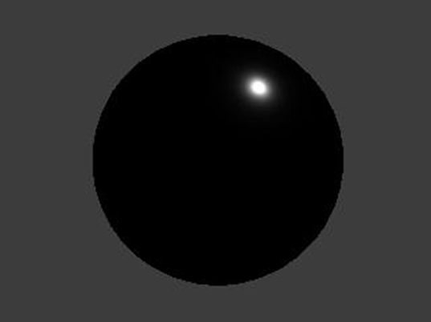

Slide 11

镜面反射光
镜面反射光：一种朝向一定方向的反射光，它遵从光的反射定律

Slide 12

镜面反射光
镜面反射光：采用余弦函数的幂次来模拟镜面反射光
I_{s}: 物体表面镜面反射光亮度
I_{e}: 发自光源的入射光的光亮度
θ: 镜面反射方向和视线方向的夹角
k_{s}: 表面的镜面反射率
n: 镜面反射光的会聚指数，又称 “高光”指数

Slide 13
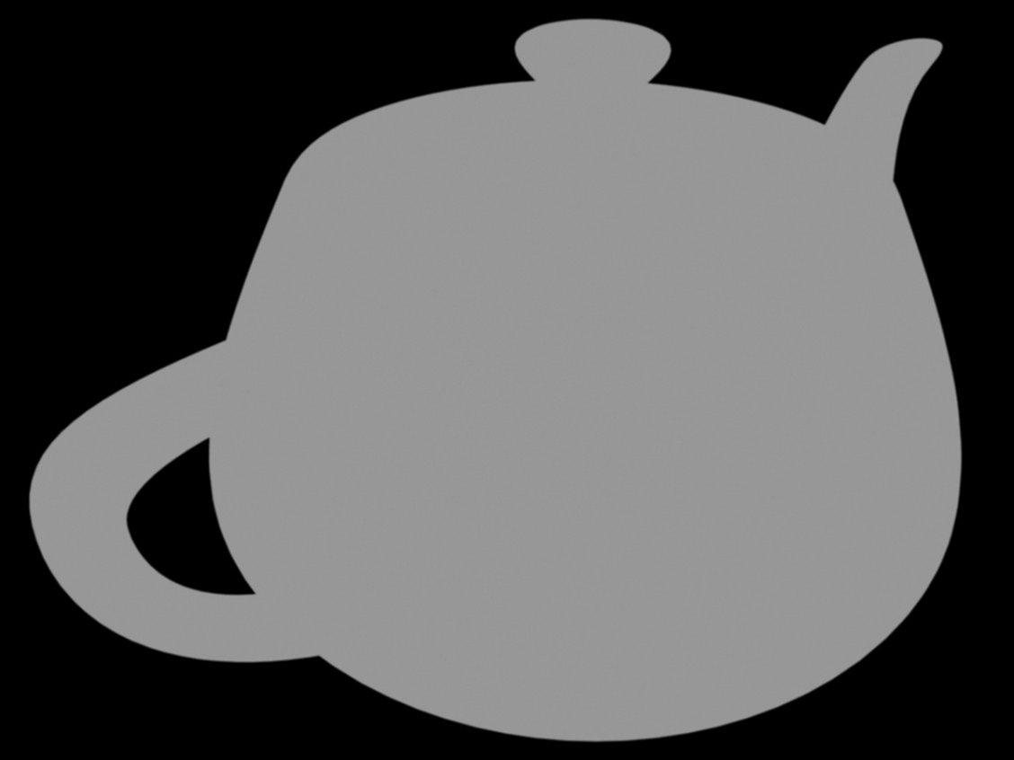

Slide 14

环 境 光
照射在物体上的光来自各个方向，又均匀地向各个方向反射。
近似认为，在同一环境下的环境光是恒定不变的，对任何物体的表面都相等。

Slide 15

环 境 光

Slide 16
局部光照模型
局部光照模型：分解为三个有明确含义的部分
漫反射光(Diffuse Light)
环境光（Ambient Light）
镜面反射光(Specular Light)
最后结果
环境光
漫反射光
镜面反射光

Slide 17

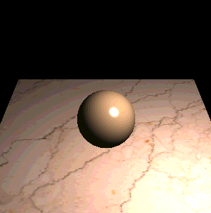
典型局部光照模型
泛光模型（环境光）
Lambert漫反射模型（漫反射光）
Phong镜面反射模型（镜面放射光）

Slide 18
局部光照模型
最后结果综合了漫反射、镜面反射及泛光反射分量
多光源计算模型

Slide 20
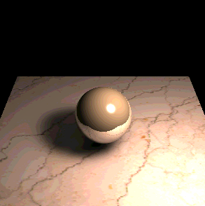
“局部光照模型”的局限性
假定光是点光源；
假定物体是非透明物体，且表面光滑；
假定只有反射光，透射光和散射光近似于零；
全局光照模型
（a）局部光照模型
（b）全局光照模型

Slide 21
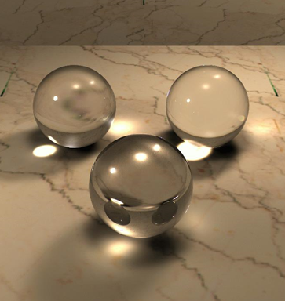
全局光照模型

Slide 22
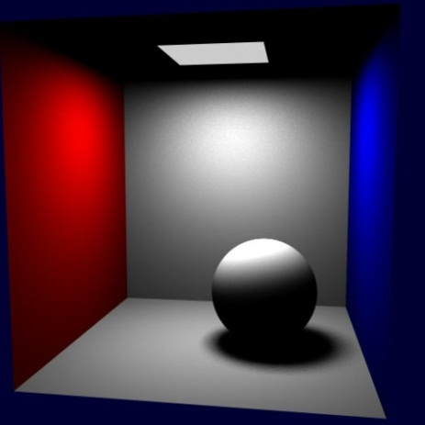
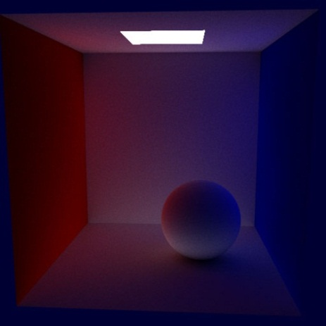
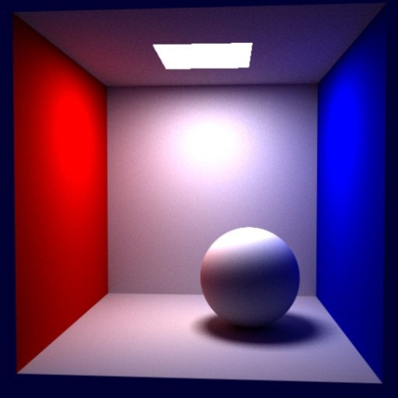
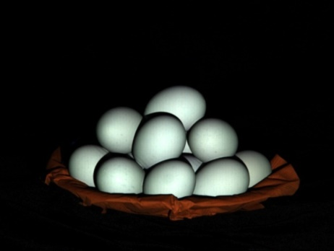
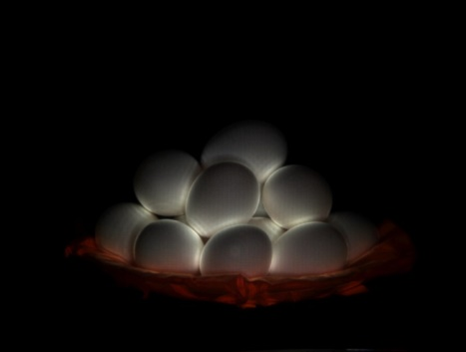
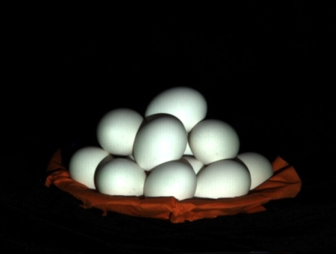
全局光照明模型
+
=
直接光照
间接光照
全局光照

Slide 23
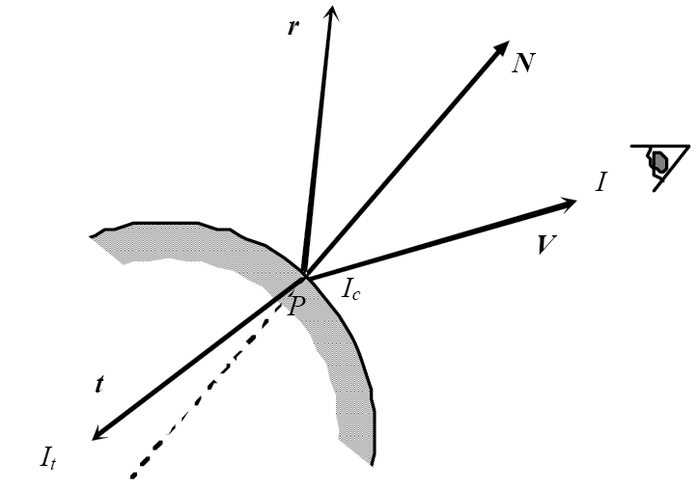
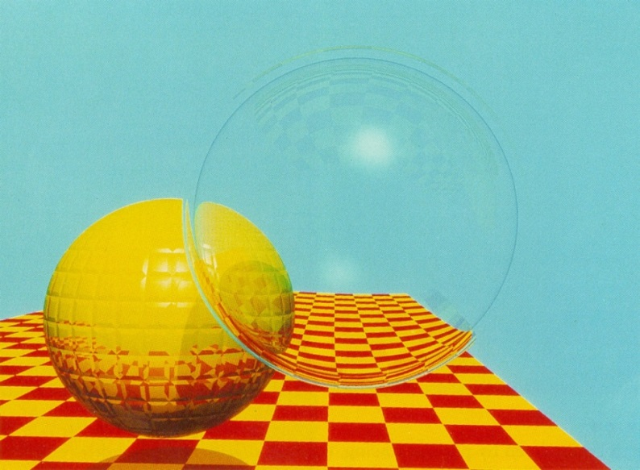
Whitted模型
物体表面某点P的光亮度的贡献来自三个方面：
间接光照
光源直接：由光源直接照射引起的反射光亮度
镜面反射：镜面反射方向R的其他物体反射或折射来的光的亮度;
规则透射：透射方向T的其他物体反射或折射来的光的亮度

Slide 24
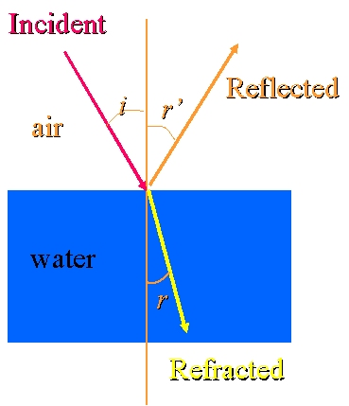
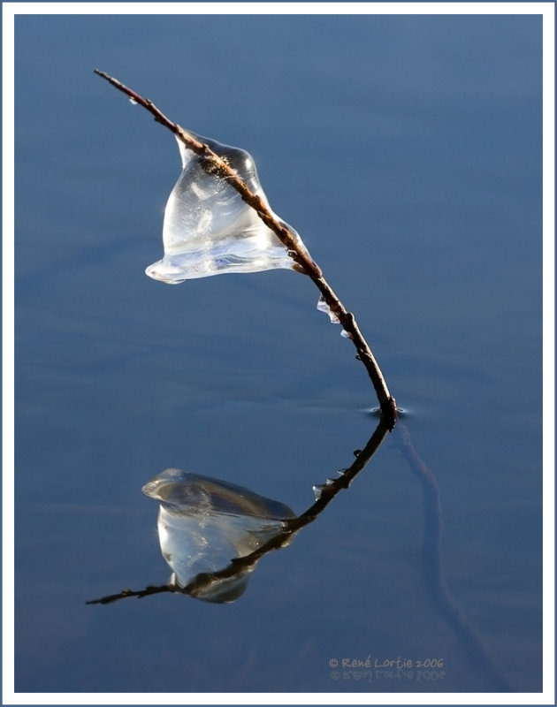
反射 与 折射

Slide 25
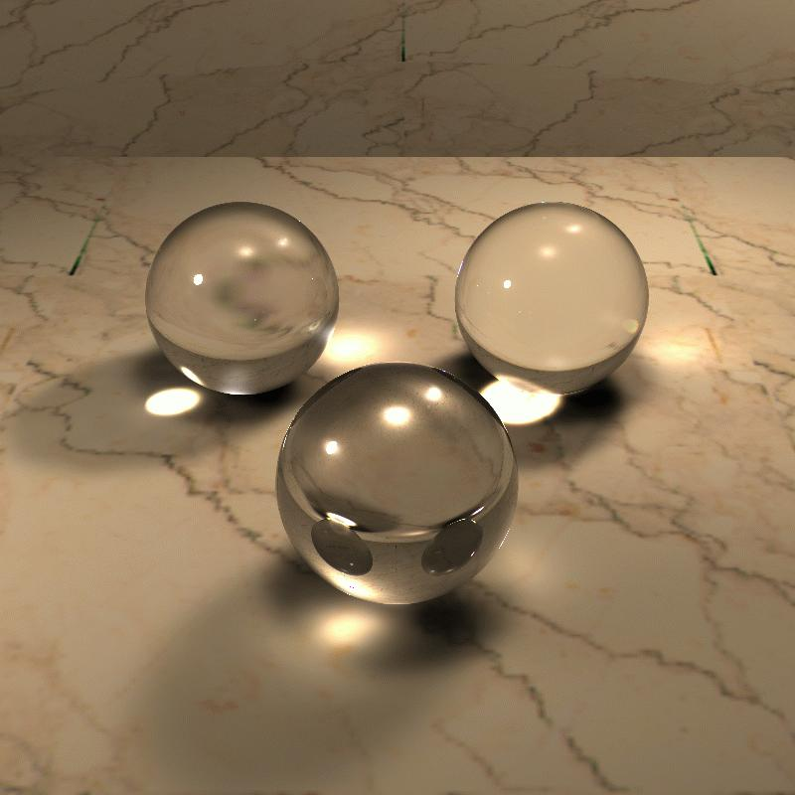
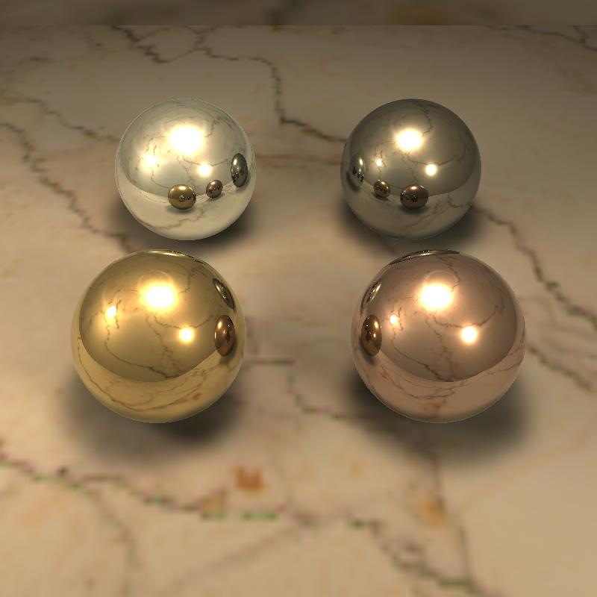
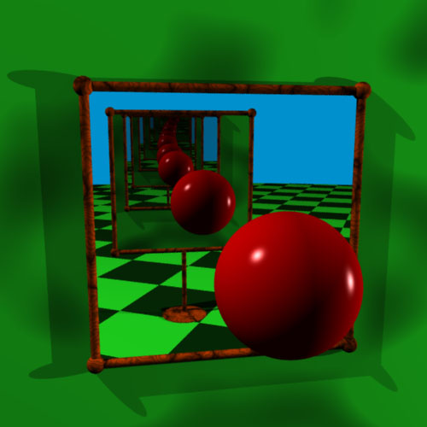
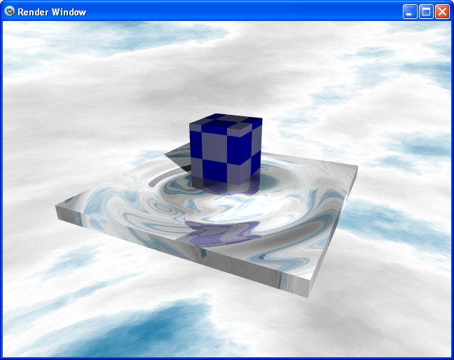
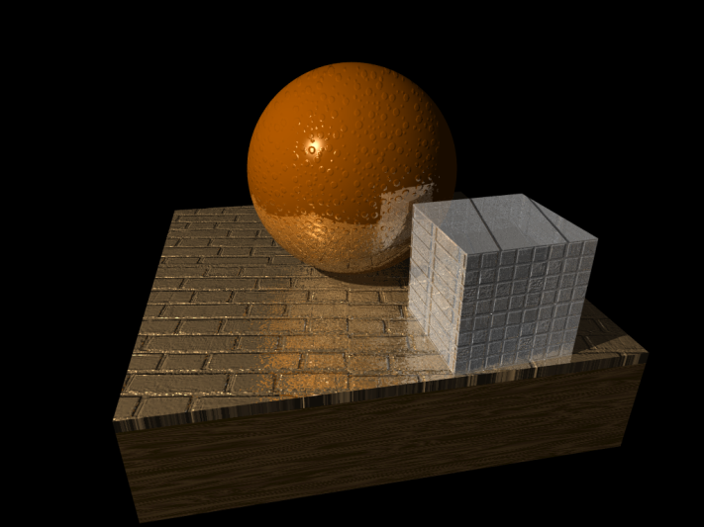
Whitted模型 的 解法
光线跟踪算法
辐射度方法
光子映射方法

Slide 26
光线跟踪算法
从光源出发的光线追踪
从眼睛出发的光线追踪
从光源出发进行光线追踪，会有很多光线无法进入成像平面，造成大量资源浪费.
所以经典的光线追踪算法是从观察点（眼睛）出发追踪每一条观察点到成像平面上的射线.

Slide 27
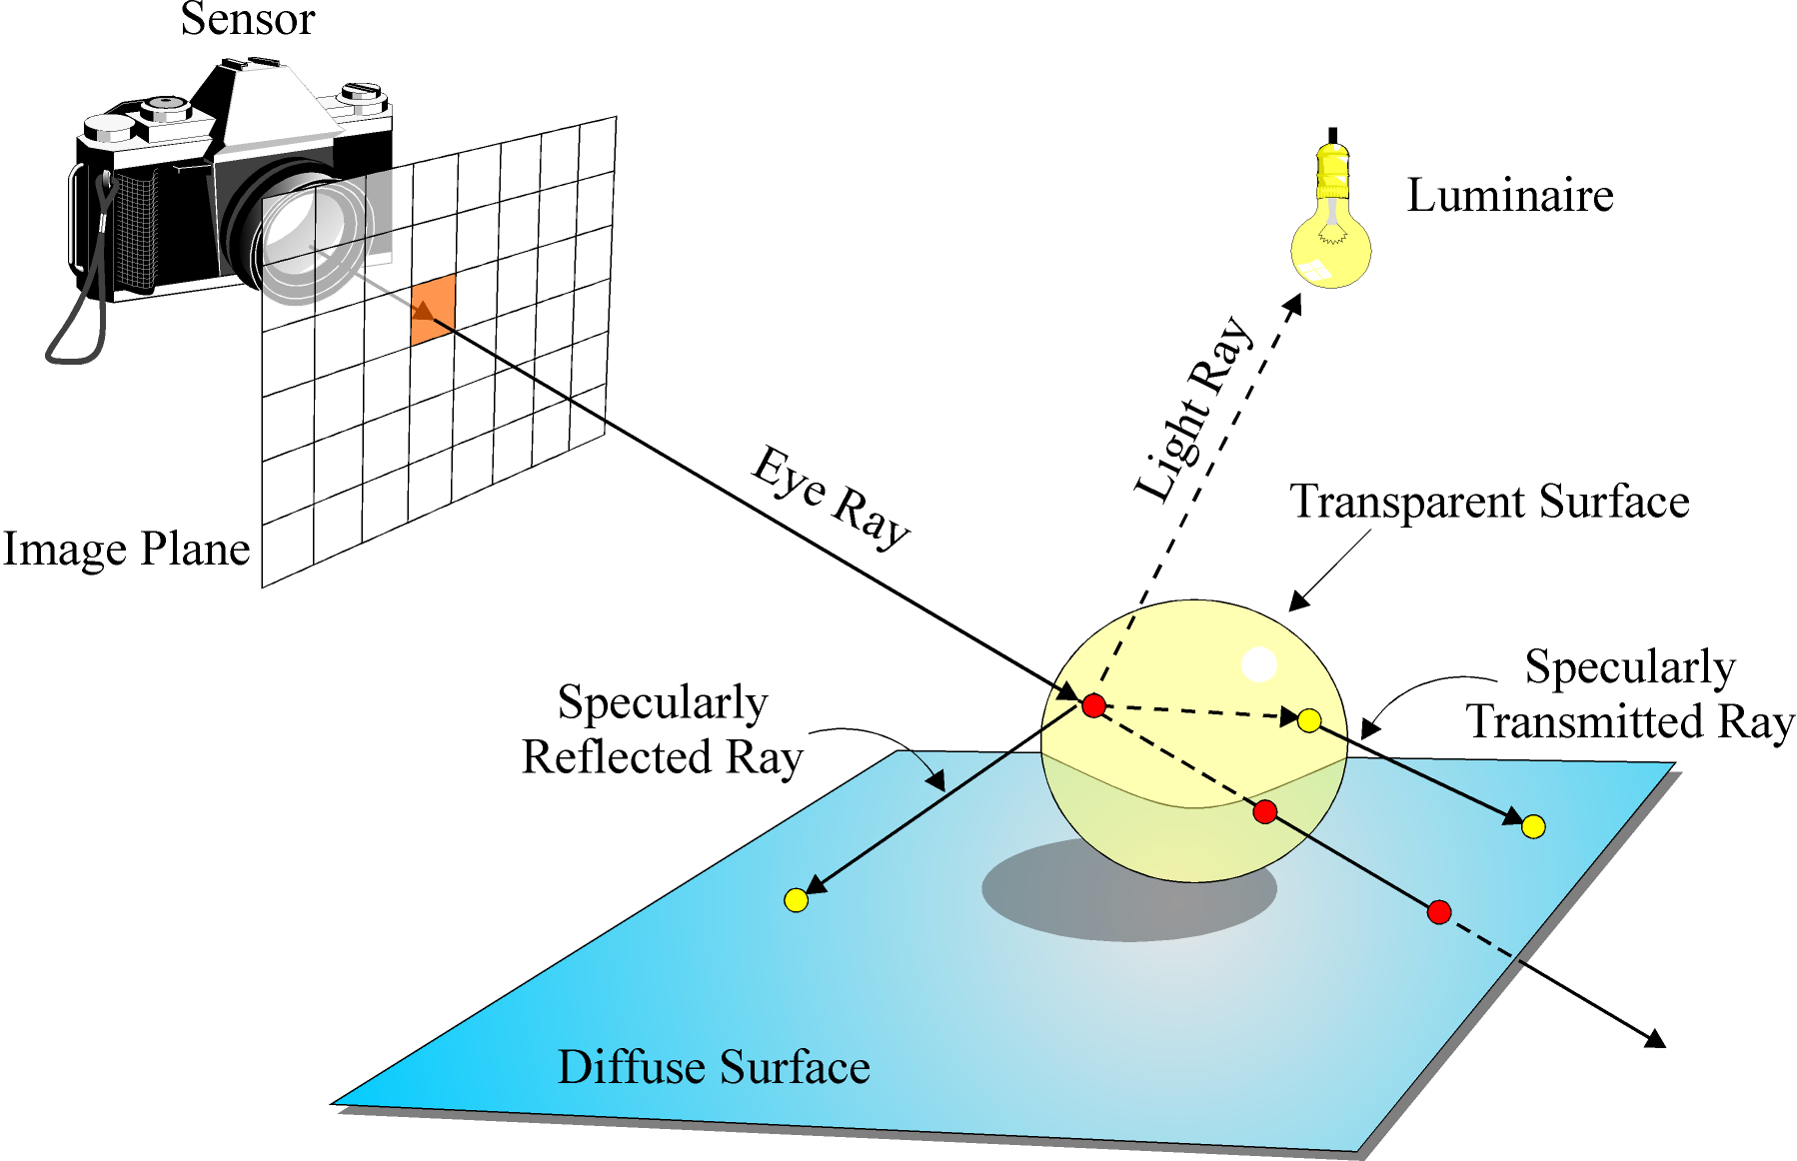
光线跟踪算法

Slide 28
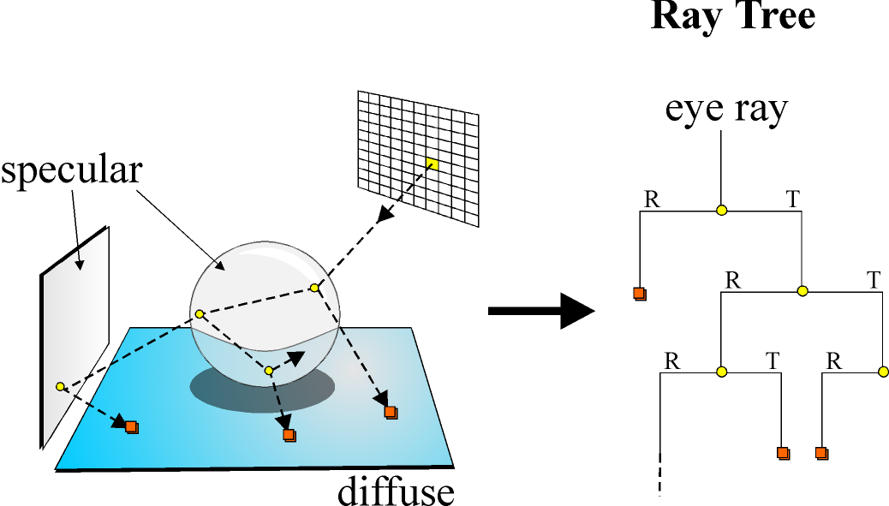
光线跟踪算法
正向：跟踪光线，生成Ray Tree. (节点记录反射率等信息）；
反向：后序遍历Ray Tree,计算像素颜色；

Slide 29
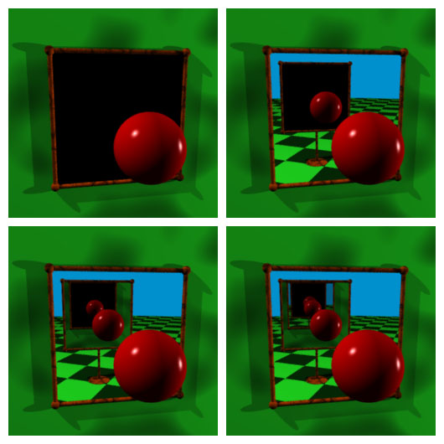
光线跟踪算法
max level = 1
max level = 2
非常高的递归等级
max level = 3
max level = 4

Slide 30
光线跟踪算法
基本过程
从每一个像素发射一条光线
跟踪处理每一条光线
特 点
优点：算法简单，效果好
缺点：计算量大
常用的是局部光照模型
从眼睛出发的光线追踪

Slide 31
光照模型小结
光照模型的定义
计算几何物体表面上任一点上的光亮度和色彩组成的数学计算公式
用数学方法来描述现实世界中的光照情况
局部光照模型
假设：点光源、表面光滑非透明、只有反射
组成：环境光、漫反射光、镜面反射光
全局光照模型
直接照射（光源直射）+间接照射（反射光照射、折射光照射）
光线跟踪算法、辐射度算法、光子映射算法

Slide 32
目 录
光照模型（Illumination Model）
多边形明暗处理
消隐算法
总 结

Slide 33
引 言
如何算内部点的颜色？

Slide 34
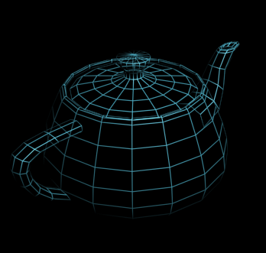
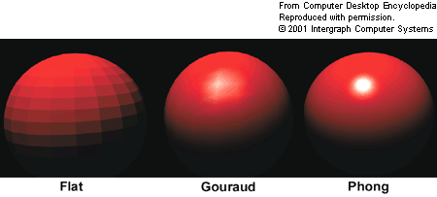
多边形物体的明暗处理
Flat Shading（恒定光强明暗处理）
Gourand明暗处理
Phong明暗处理

Slide 35
恒定光强明暗处理
依据局部光照明模型，按多边形的法向计算出一个颜色值C
将C赋给该多边形在屏幕上的投影所覆盖的全体像素
优点：计算量小

Slide 36

恒定光强明暗处理
相邻的多边形颜色差异大
存在马赫带效应

Slide 37
Gourand明暗处理 && Phong明暗处理
顶点法向量已知

Slide 38
Gourand明暗处理
利用局部光照明模型计算每一顶点处的光亮度（I_{A}、I_{B}、I_{C}、I_{D}）
多边形内部各点处的光亮度值通过对多边形顶点处的光亮度的双线性插值得到I_{E}
又称光亮度插值明暗处理

Slide 39
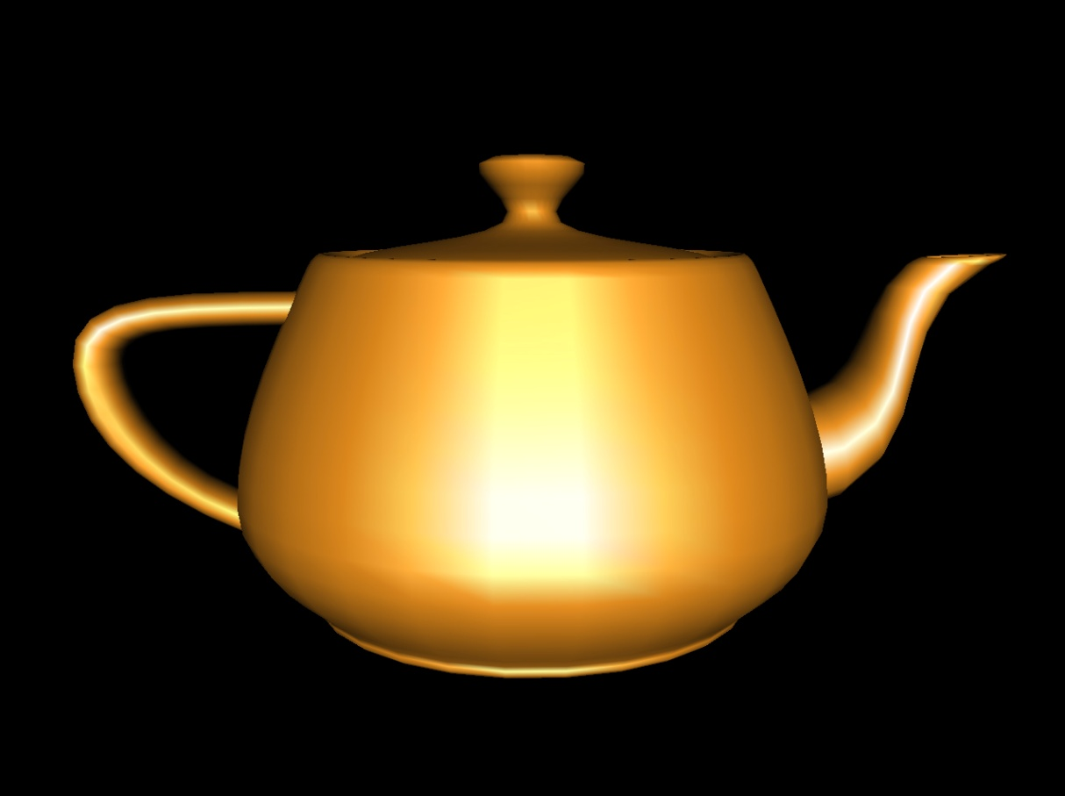
Gourand明暗处理
优点：
简单快速
图形在真实感上较Flat Shading有了较大的提高
缺点：
马赫带效应依然存在
不能正确模拟高光

Slide 40
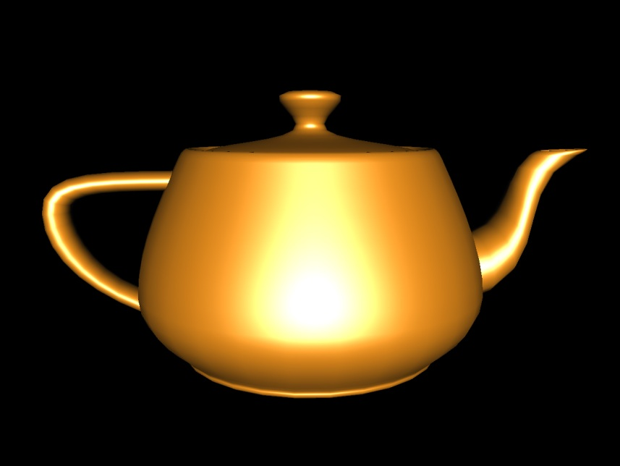
Phong明暗处理
N_{E}
利用双线性插值得到多边形内部各点处的法向量(N_{E})
利用局部光照模型计算每一点的光强(I_{E})
优点：
过渡自然
较好模拟高光
缺点：
计算量大

Slide 41

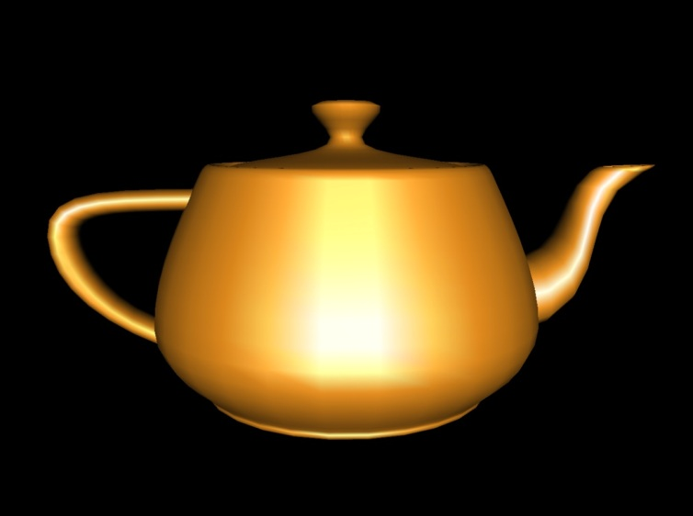
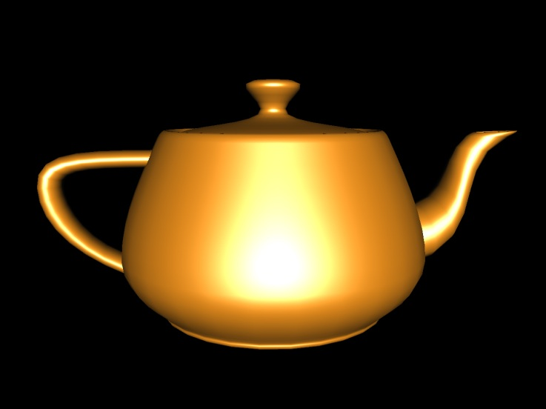
明暗处理

Slide 42
目 录
光照模型（Illumination Model）
多边形明暗处理
消隐算法
总 结

Slide 43
导 论

Slide 44
导 论
正确地绘制每个像素
按正确的顺序绘制多边形
对象空间消隐算法
图像空间消隐算法

Slide 45
常见消隐算法
深度缓存器算法
区间扫描线算法
深度排序算法
区域细分算法
光线投射法
BSP算法
多边形区域排序算法

Slide 46
深度缓存器算法
基本过程
将点P（x, y, z）投影到像素（x，y）
根据P的属性设置像素（x，y）的颜色
问 题
如果点P1(1,2,3), P2(1, 2, 5) 等投影到同一个像素？
怎么办？
根据最近的点设置颜色
即Z值最大的点；

Slide 47
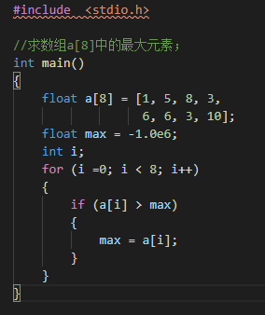
深度缓存器算法
缓 存
缓存

Slide 48
深度缓存器算法
初始化：
把Z缓存中各(x,y)单元置为z的最小值
而帧缓存各(x,y)单元置为背景色。
对每个待绘制点(x,y)进行处理：
计算采样点(x,y)的深度z(x,y)；
如z(x,y)大于Z缓存中在(x,y)处的值：
则把z(x,y)存入Z缓存中的(x,y)处，
当前采样点颜色值存入帧缓存的(x,y)地址中。

Slide 49
计算采样点(x,y)的深度z(x,y)
利用相关性！

Slide 50
深度缓存器算法
优点：
简 单
便于硬件实现
缺点：
占用太多内存
在实现反走样、透明、半透明效果困难
OpenGL采用该算法

Slide 51
消隐算法
深度缓存器算法
区间扫描线算法
深度排序算法
区域细分算法
BSP算法
光线投射法
多边形区域排序算法

Slide 52
深度排序算法
视点变化，需要重新排序——费时！
将多边形按深度进行排序：距视点近的优先级高，距视点远的优先级低；
由优先级低的多边形开始逐个对多边形进行扫描转换

Slide 53
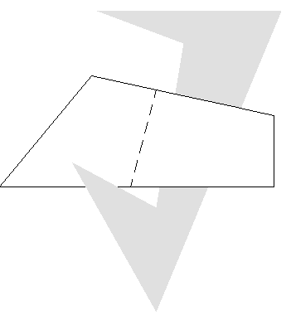
难点：循环遮拦
不能排序！
进行分割

Slide 54
深度缓存器算法
优点：
能很好地处理透明效果
算法简单
缺点：
不利于硬件实现
排序太耗时间
OpenGL不支持

Slide 55
消隐算法小结
消隐算法的作用
正确表达模型之间的遮挡关系
遮挡关系是反应物体相对位置的重要信息
消隐算法的分类
对象空间消隐算法
图像空间消隐算法
典型消隐算法
深度缓存器算法
深度排序算法

Slide 56
真实感绘制总结
光照模型
光照模型的作用和定义；
局部光照模型的特点（环境光、漫反射光、镜面反射光）
全局光照模型的特点（光线跟踪算法）
多变形的明暗处理
明暗处理所需要解决的问题；
恒定光强明暗处理、Ground明暗处理、Phong明暗处理
消隐算法
消隐算法的作用和分类；
典型算法：深度缓存器算法、深度排序算法

Slide 57
目 录
光照模型（Illumination Model）
多边形明暗处理
消隐算法
总 结

Slide 58
谢谢大家！

